Slide 1
RAPORT DE ACTIVITATE AL COLEGIULUI PREFECTURAL
ÎN ANUL 2025

Slide 2
OUG57cu modificările și completările ulterioare privind Codul administrativ coroborată cu HG906/2020 privind prefectul și instituția prefectului
În fiecare judeţ funcţionează un colegiu prefectural compus din prefect, subprefect, secretarul general şi conducătorii serviciilor publice deconcentrate ale ministerelor şi ale celorlalte organe ale administraţiei publice centrale, care sunt organizate sau au sediul în judeţul respectiv, stabiliți de către prefect, prin ordin.
Colegiul prefectural se convoacă prin ordin de către prefect, cel puţin o dată pe lună şi oricând se consideră că este necesar şi este condus de prefect.
Serviciile publice deconcentrate au obligaţia de a prezenta anual colegiului prefectural sau la solicitarea prefectului, informări privind modul de realizare a atribuţiilor care le revin.
Atribuţiile colegiului prefectural privesc armonizarea activităţii serviciilor publice deconcentrate ale ministerelor și ale celorlalte organe ale administrației publice centrale care au sediul în judeţul respectiv, precum şi implementarea programelor, politicilor, strategiilor şi planurilor de acţiune ale Guvernului la nivelul judeţului sau al localităţilor acestuia,

Slide 3
OUG57cu modificările și completările ulterioare privind Codul administrativ coroborată cu HG906/2020 privind prefectul și instituția prefectului
Colegiul prefectural are următoarele atribuţii principale privind armonizarea activităţii serviciilor publice deconcentrate:
a) analizează activitatea serviciilor publice deconcentrate ale ministerelor şi ale celorlalte organe ale administraţiei publice centrale, care sunt organizate sau au sediul în judeţul respectiv şi propune măsuri în vederea îmbunătăţirii acesteia;
b) stabileşte domeniile şi acţiunile în care este necesară implicarea mai multor servicii publice deconcentrate pentru realizarea cu eficienţă a unor activităţi desfăşurate în comun;
c) stabileşte măsurile necesare implementării, la nivel judeţean, a programelor, politicilor, strategiilor şi planurilor de acţiune adoptate la nivel naţional.

Slide 4
HG906/2020 privind prefectul și instituția prefectului
La şedinţele colegiului prefectural pot fi invitate şi alte persoane a căror prezenţă este considerată necesară, în funcţie de tematica cuprinsă pe ordinea de zi.
Membrii colegiului prefectural sunt obligaţi să participe personal la şedinţe, cu excepţia cazurilor temeinic motivate;
  Membrul colegiului prefectural aflat în situaţia prevăzută la alin. (1) trebuie să comunice numele înlocuitorului său de drept;
  În cazul absentării repetate şi nemotivate a membrilor colegiului prefectural de la şedinţele stabilite, prefectul poate sesiza conducerea ministerului de resort şi conducerea organului de specialitate al administraţiei publice centrale, în vederea dispunerii măsurilor disciplinare corespunzătoare.
Pentru desfăşurarea şedinţelor lunare ale colegiului prefectural, la începutul anului, prin hotărâre a colegiului prefectural, se adoptă tematica şi subiectele de pe ordinea de zi, stabilite cu consultarea membrilor.
Secretariatul colegiului prefectural este asigurat de către personal din cadrul instituţiei prefectului, desemnat de prefect, prin ordin.
În exercitarea atribuţiilor care îi revin, colegiul prefectural adoptă hotărâri.

Slide 5
Au fost adoptate un număr de 2 hotărâri ale Colegiului Prefectural.
Trimestrial s-a întocmit raportul privind activitatea Colegiului Prefectural, care s-a transmis către Ministerul Afacerilor Interne, rezultând 4 rapoarte trimestriale.
Pe parcursul anului 2025 au fost emise 11 ordine privind actualizarea componenţei Colegiului Prefectural constituit la nivelul judeţului Constanţa și un număr de 13 ordine privind convocarea Colegiului Prefectural.
Monitorizarea activității serviciilor publice deconcentrate ale ministerelor și ale celorlalte organe ale administrației publice centrale organizate în județ s-a realizat prin intermediul celor 258 rapoarte lunare primite de la instituții, conform Hotărârii nr. 2/2025 a Colegiului Prefectural. Centralizarea rapoartelor primite de la instituții a făcut obiectul a 12 rapoarte centralizatoare lunare.

Slide 6
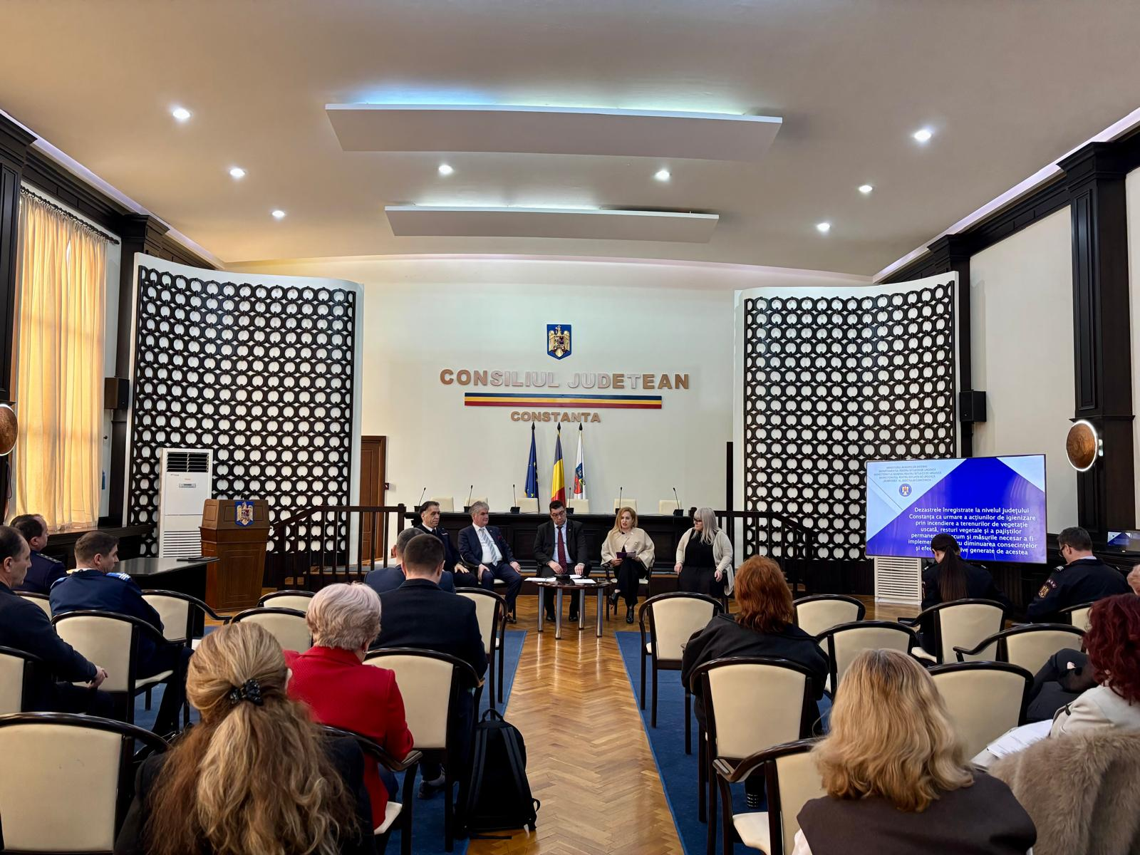
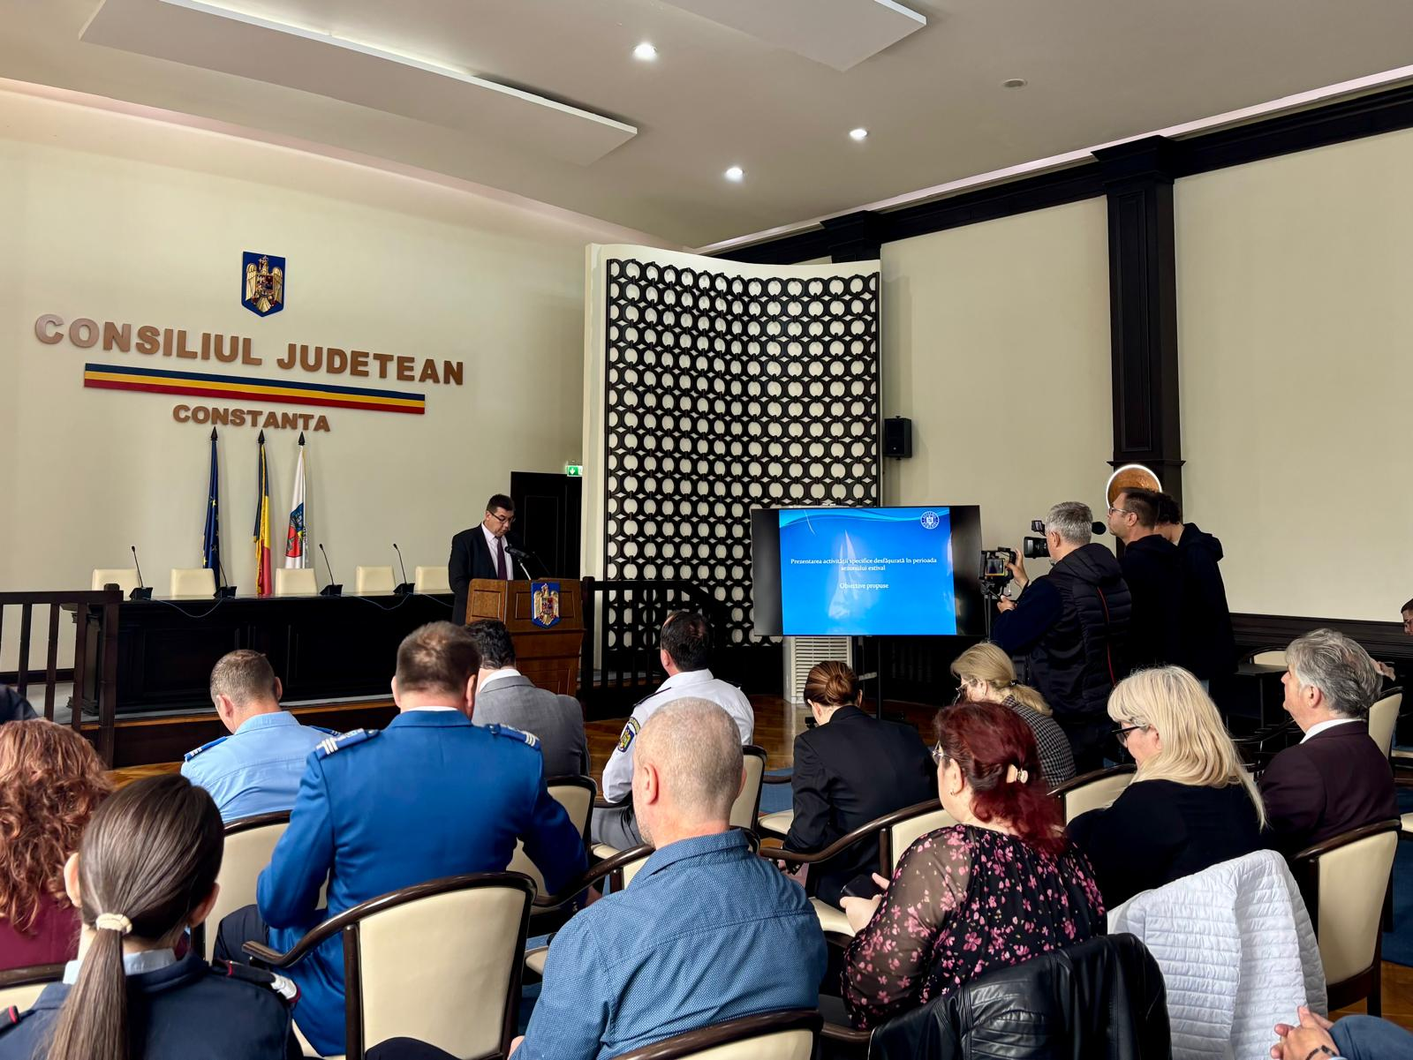
În anul 2025 Colegiul Prefectural s-a întrunit în 12 ședințe, cu prezența fizică a tuturor membrilor

Slide 7
Tematica anului 2025 :
-Condiții de pensionare la limită de vârstă conform Legii nr. 360/2023 privind sistemul public de pensii;
-Pesta Micilor Rumegătoare: epidemiologie, evoluție, măsuri de prevenire;
-Gradul de realizare a programului de încasări repartizat A.J.F.P. Constanţa în anul 2024, ponderea încasărilor prin plată voluntară cât şi impactul în total încasări a prevederilor O.U.G. 107/2024 pentru reglementarea unor măsuri fiscal-bugetare în domeniul gestionării creanţelor bugetare şi a deficitului bugetar pentru bugetul general consolidat al României în anul 2024, precum şi pentru modificarea şi completarea unor acte normative;
-Dezastrele înregistrate la nivelul județului Constanța ca urmare a acțiunilor de igienizare prin incendiere a terenurilor de vegetație uscată, resturi vegetale și a pajiștilor permanente, precum și măsurile necesar a fi implementate pentru diminuarea consecintelor și efectelor negative generate de acestea;
-Prezentarea măsurilor pentru perioada sărbătorilor pascale;
1/6

Slide 8
-Sezon estival 2025:
-Prezentarea activităților derulate în contextul deschiderii sezonului estival 2025;
-Identificarea unor soluții de resistematizare a traficului pentru creșterea fluenței rutiere pe varianta Eforie Nord (DN39);
-Informare privind activitățile specifice desfășurate de Administrația Bazinală de Apă Dobrogea - Litoral Constanța pentru pregătirea suprafețelor de plajele din administrare, în vederea pregătirii sezonului estival 2025;
-Aspecte privind inventarul preliminar al siturilor potential contaminate, contaminate și remediate la nivelul județului Constanța;
-Derularea Planului Național de Prevenire și Combatere a cancerului;
-Modul de respectare de către angajatori, în relațiile de muncă, a prevederilor Legii nr. 202/2002 privind egalitatea de şanse şi de tratament între femei şi bărbaţi;
-Evaluarea situației operative la nivelul Gărzii de Coastă, pe raza județului Constanța;
-Rezultatele monitorizării transferului de deșeuri, importul, exportul și tranzitul conform Regulamentului (UE) 2024/1157 al Parlamentului European și al Consiliului privind transferurile de deșeuri, de modificare a Regulamentelor (UE) nr. 1257/2013 și (UE) 2020/1056 și de abrogare a Regulamentului (CE) nr. 1013/2006, precum și acțiunile de stopare a introducerii ilegale de deșeuri în țară, în contextul aderării României la spațiul Schengen; 2/6

Slide 9
-Dezvoltarea învăţământului profesional şi tehnic, în special a învățământului dual în vederea unei bune inserţii sociale a absolvenţilor;
-Evoluţia principalilor indicatori statistici ai judeţului Constanţa în anul 2024;
-Aplicarea prevederilor O.U.G. nr. 31/2025 privind unele măsuri pentru simplificarea procedurilor în domeniul urbanismului şi construcţiilor şi accelerarea investiţiilor:
‣ stadiul aplicării procedurilor;
‣ monitorizarea situațiilor de acordare tacită a avizelor/acordurilor;
‣ identificarea disfuncțiilor care generează ca avizele/acordurile să nu poată să fie emise/respinse sau să fie transmise solicitări de completare/modificare/clarificare în termenele prevăzute de O.U.G., intervenind astfel acordarea tacită;
-Strategia și implementarea politicilor agricole în contextul Politicilor Agricole Comune; Prezentarea ajutoarelor de minimis;
-Implementarea Programului național de cadastru și carte funciară având ca finalizare deschiderea cărților funciare în următoarele localități: Amzacea, Mircea Vodă, Mihai Viteazu, Cogealac, Agigea, Lumina, Cuza Vodă, Tuzla, Saligny;
-Informare privind gradul de pregătire al unităților de învățământ preuniversitar din județul Constanța pentru debutul anului școlar 2025 – 2026:
3/6

Slide 10
-Analiza modului în care sunt asigurate măsurile de apărare împotriva incendiilor în unităţile de învăţământ și stadiul solicitării/obţinerii avizelor/autorizaţiilor de securitate la incendiu, pentru anul școlar 2025-2026;
-Stadiul solicitării/obținerii autorizațiilor sanitare/sanitar veterinare de către unităţile de învăţământ din județul Constanța, pentru anul școlar 2025-2026;
-Strategia și implementarea politicilor agricole în contextul Politicilor Agricole Comune; Prezentarea ajutoarelor de minimis;
-Implementarea Programului național de cadastru și carte funciară având ca finalizare deschiderea cărților funciare în următoarele localități: Amzacea, Mircea Vodă, Mihai Viteazu, Cogealac, Agigea, Lumina, Cuza Vodă, Tuzla, Saligny;
-Informare privind gradul de pregătire al unităților de învățământ preuniversitar din județul Constanța pentru debutul anului școlar 2025 – 2026;
-Analiza modului în care sunt asigurate măsurile de apărare împotriva incendiilor în unităţile de învăţământ și stadiul solicitării/obţinerii avizelor/autorizaţiilor de securitate la incendiu, pentru anul școlar 2025-2026;
-Stadiul solicitării/obținerii autorizațiilor sanitare/sanitar veterinare de către unităţile de învăţământ din județul Constanța, pentru anul școlar 2025-2026;
4/6

Slide 11
-Informare privind: Nomenclator de beneficii sociale acordate în anul 2025; Inspecția Socială – programe, realizări, campanii în derulare; Situație statistică privind beneficiarii Legii nr. 130/2020 coroborat cu Legea nr. 232/2020 care modifică și completează Decret-Lege nr. 118/1990; Activitatea Comisiei de Autorizare Constanța a Furnizorilor de Formare Profesională – tendințe și cerințe de formare profesională autorizată;
-Modernizarea infrastructurii secundare de irigații deținute de OUAI-uri prin finalizarea proiectelor contractate din fonduri europene nerambursabile: analizare activitate depusă de ANIF - Filiala Teritorială de Îmbunătățiri Funciare Constanța, conform atribuțiilor delegate, privind verificările specifice necesare în implementarea tehnică și financiară a submăsurii sM4.3 - "Investiții pentru dezvoltarea modernizarea sau adaptarea infrastructurii agricole și silvice- componenta de irigații";
-Rolul și ponderea activităților, altele decât exploatarea și valorificarea masei lemnoase, în cadrul Direcției Silvice Constanța;
-Informare privind stadiul implementării în anul 2025 a proiectului Reducerea eroziunii costiere faza II;
-Impactul schimbărilor climatice asupra agriculturii și adaptarea tehnicilor de cultivare; Digitalizarea agriculturii și utilizarea tehnologiilor agricole inteligente;
5/6

Slide 12
-Sprijin financiar acordat de la bugetul de stat în sectoarele vegetal și zootehnic;
-Prezentarea indicatorilor Programelor Naționale de Sănătate Publică;
-Revitalizarea patrimoniului cultural la nivelul județului Constanța. Intensificarea investițiilor în patrimoniul imobil. Proiecte de restaurare ale unor monumente istorice din județul Constanța în perioada 2024-2025. Colaborare cu autoritățile publice locale și din județ privind transmiterea pe suport digital a informațiilor referitoare la monumentele istorice, zonele de protecție a monumentelor istorice, zonele construite protejate și siturile arheologice existente în fiecare localitate, precum și obligațiile legale pe care le au proprietarii de monumente istorice;
-Prezentarea activităților desfășurate în contextul sezonului rece și al sărbătorilor de iarnă 2025-2026; creșterea gradului de protecție și de siguranță a cetățeanului; prezentarea măsurilor pentru protecția sănătății populației.
6/6

Slide 13
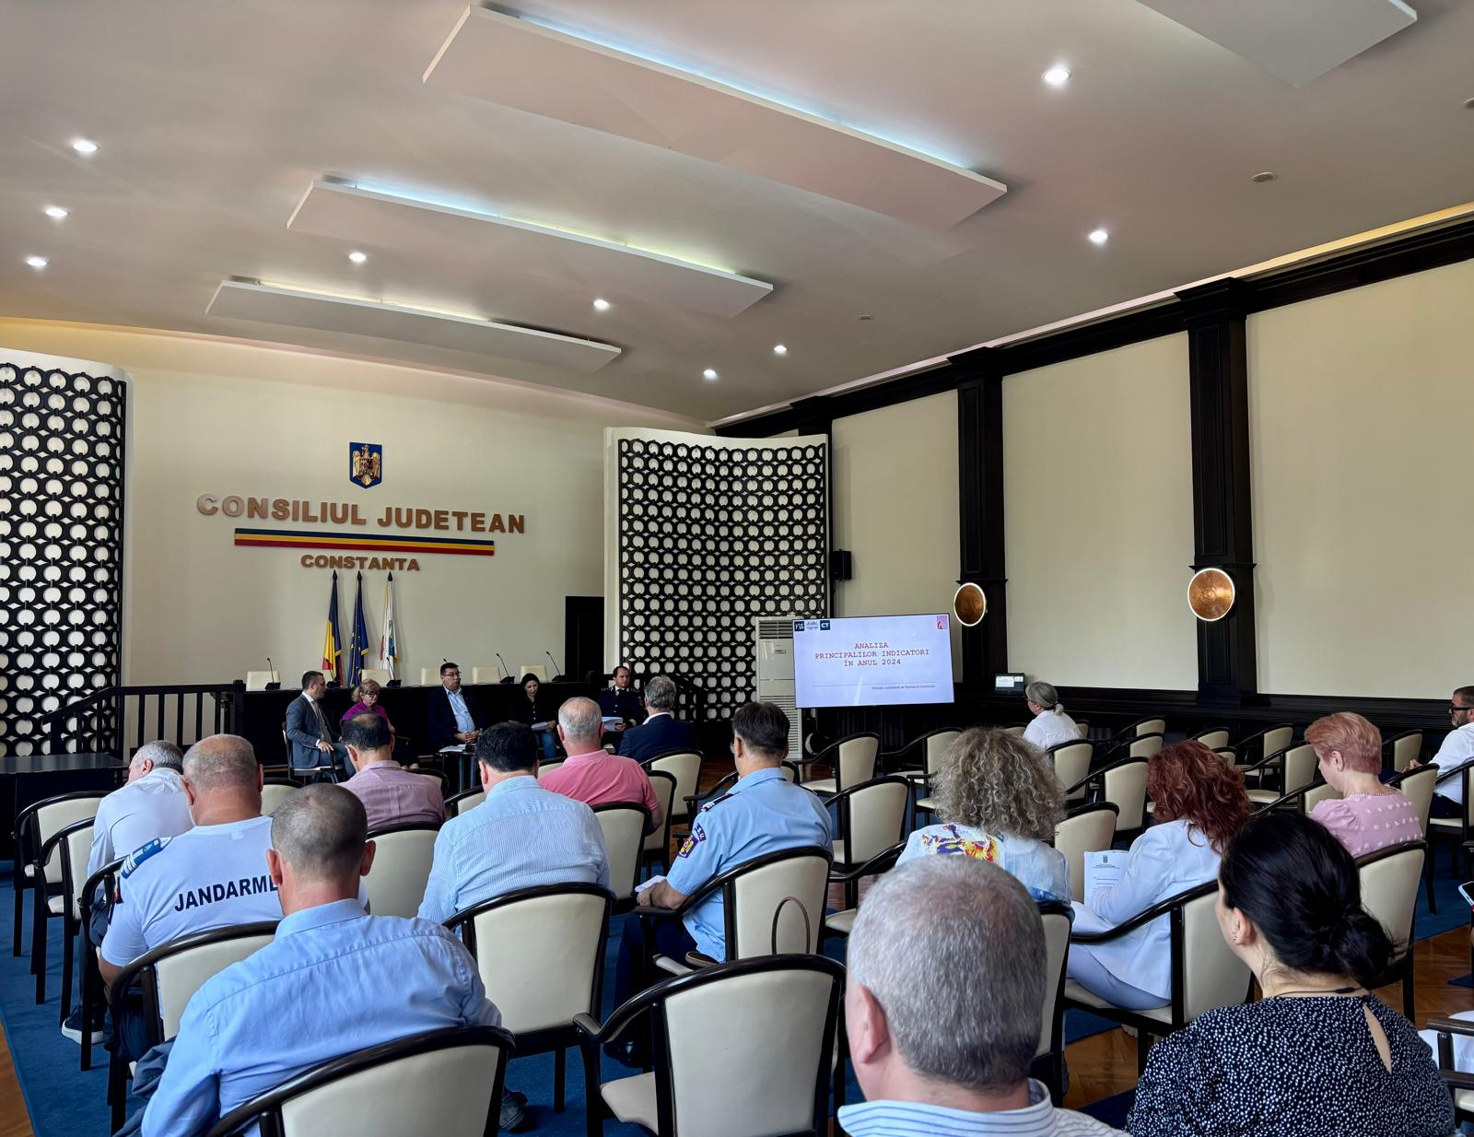
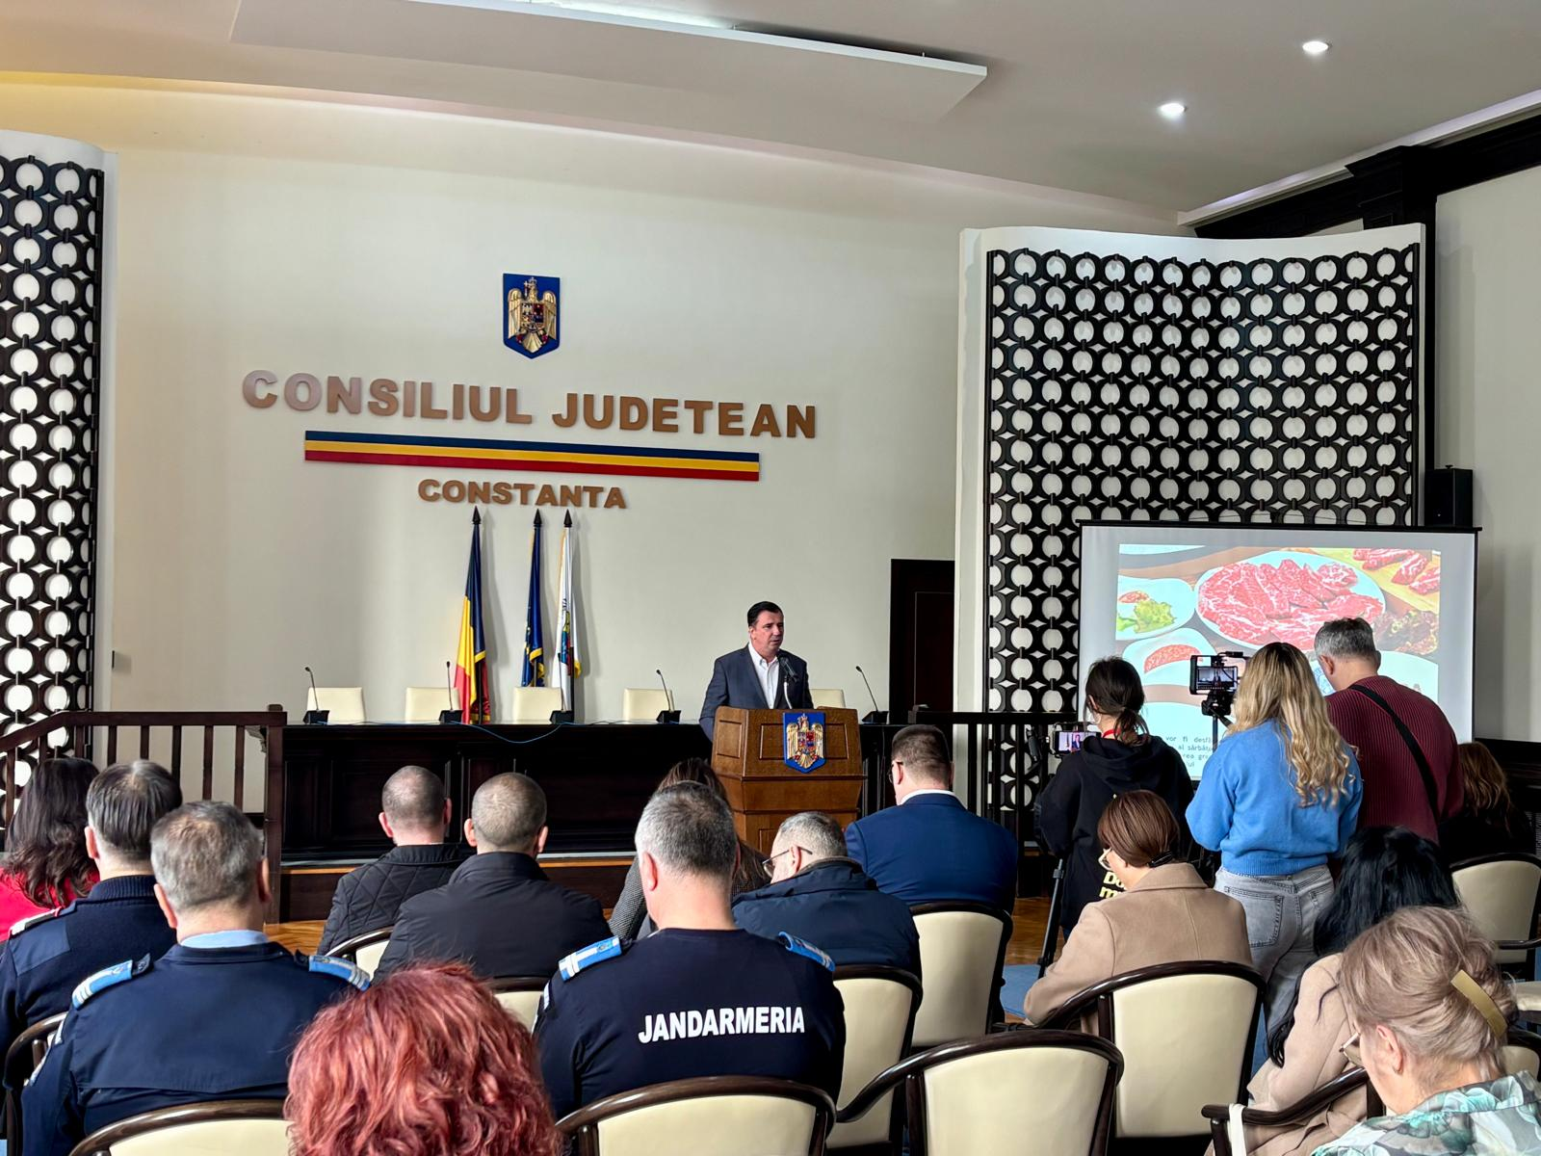
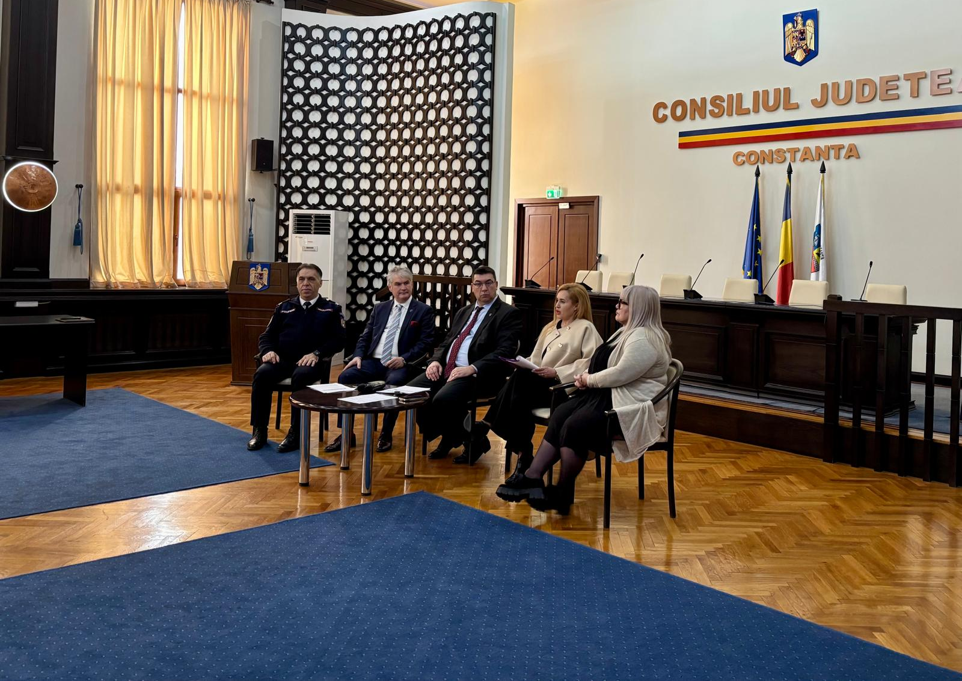
Toate instituțiile membre ale colegiului au prezentat minim o informare pe parcursul anului 2025
Instituții care prin specificul activității au avut mai multe rapoarte sau informări pe parcursul anului 2025, unele fiind în comun, pentru armonizarea activității în scopul implementării programelor de acțiune/politicilor publice la nivelul județului:
Inspectoratul pentru Situații de Urgență – 6 prezentări
Garda de Coastă – 5 prezentări
Inspectoratul de Poliție al Județului - 4 prezentări
Inspectoratul de Jandarmi Județean - 4 prezentări

Slide 14
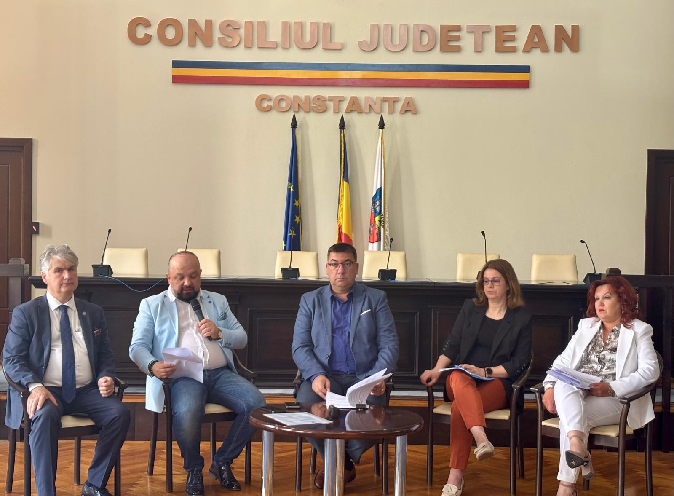
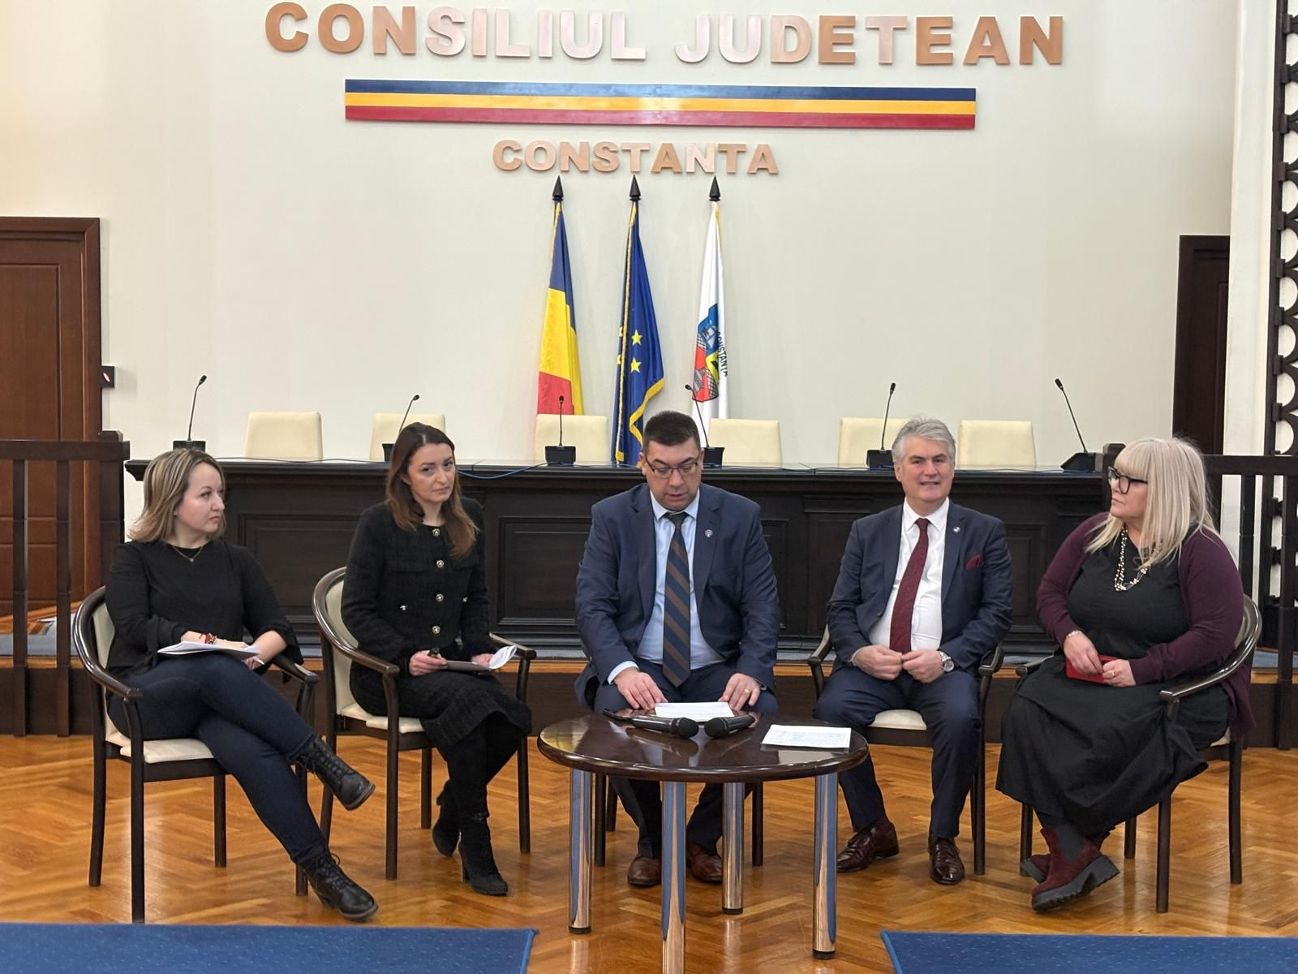
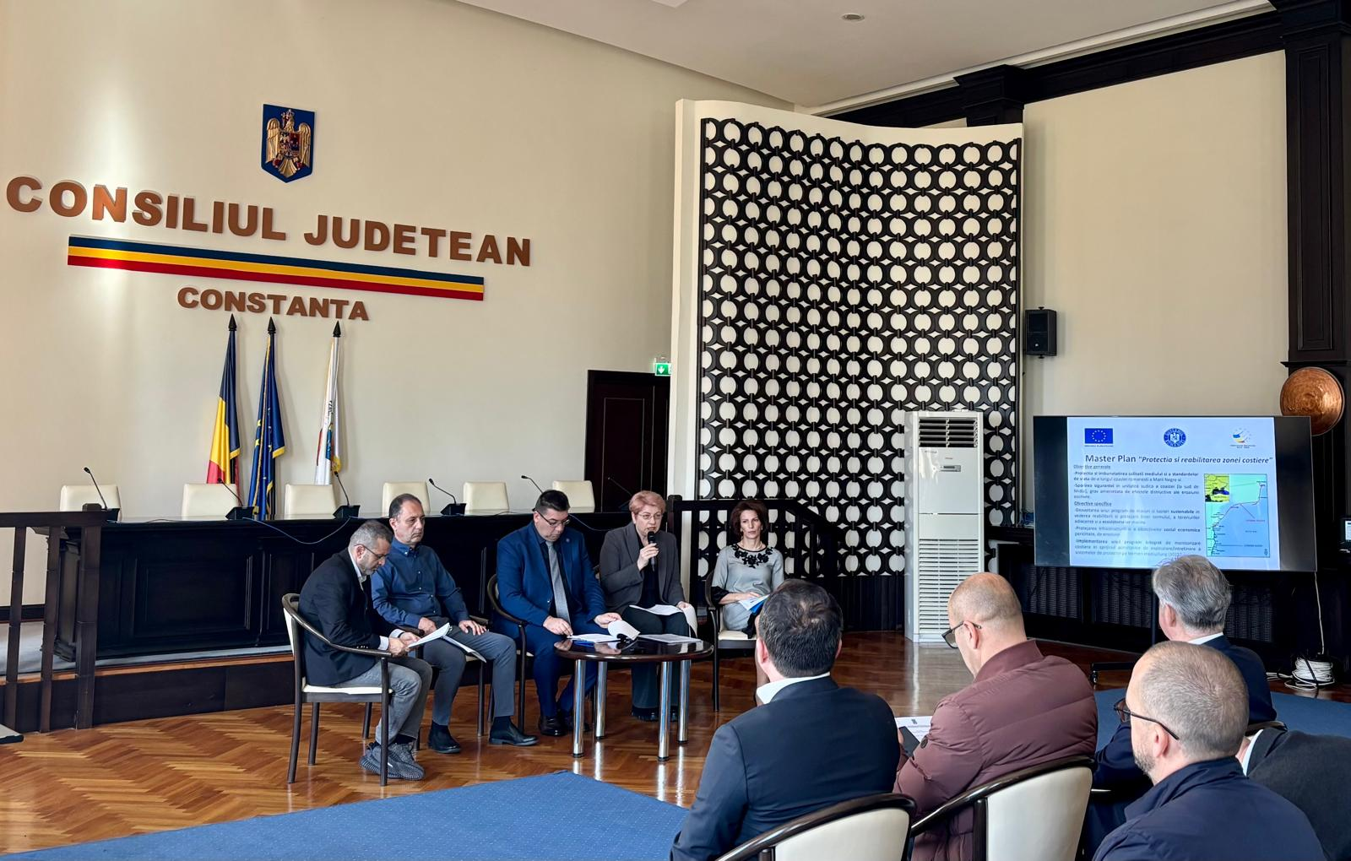
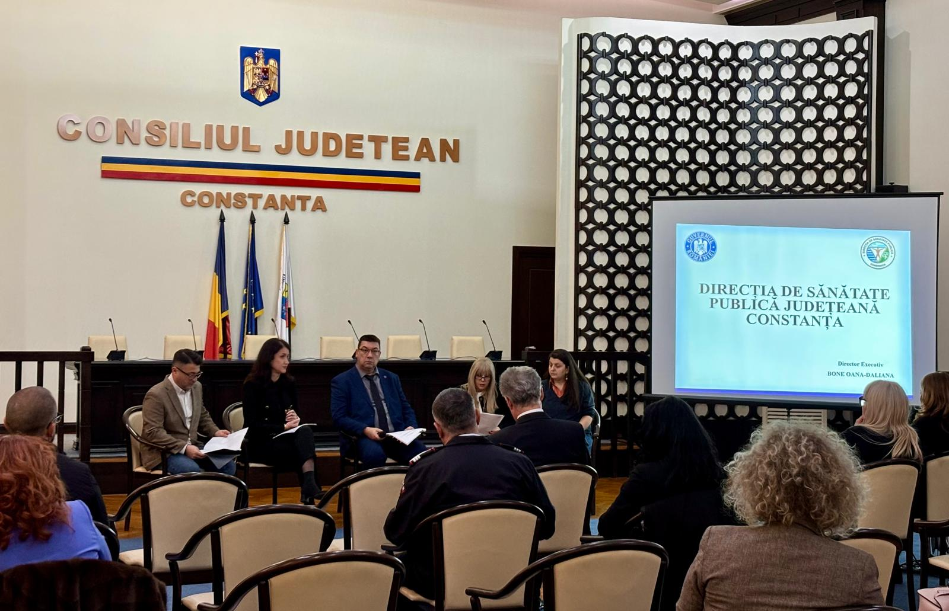
Direcția Județeană de Mediu - 1 Prezentare
Agenția Județeană Pentru Plăți Și Inspecție Socială – 1 Prezentare
Inspectoratul Teritorial de Muncă - 4 Prezentări
Comisariatul pentru Protecția Consumatorilor – 4 PrezentărI
Direcția pentru Agricultură - 1 Prezentare
Direcția pentru Cultură – 1 Prezentare
Direcția Sanitară Veterinară și Pentru Siguranța Alimentelor – 6 Prezentări
Direcția de Sănătate Publică – 5 Prezentări
Inspectoratul Școlar Județean - 2 Prezentări
Administrația Bazinală De Apă Dobrogea Litoral – 3 Prezentări

Slide 15
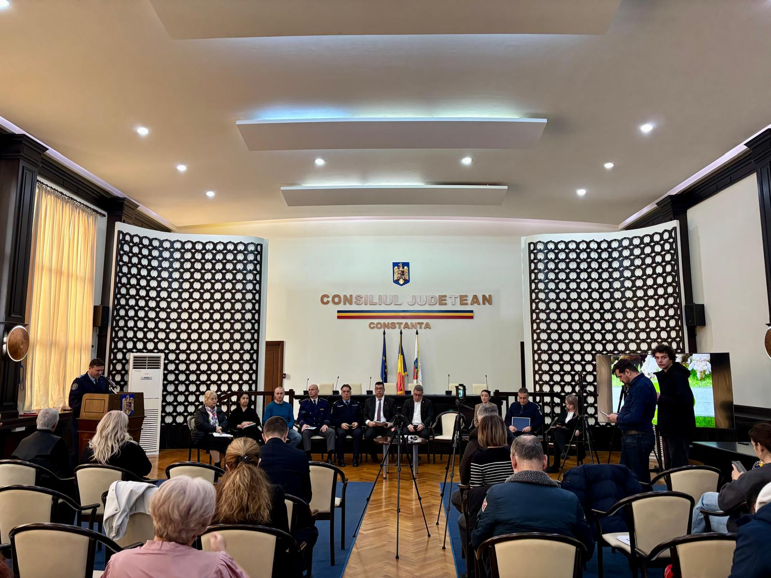
Pe parcursul anului 2025 am avut invitați care au prezentat informări în cadrul ședintelor:
Gruparea de Jandarmi Mobilă „Tomis” Constanţa - 4 Prezentări
Serviciul de Ambulanță Județean Constanța – 4 Prezentări
Unitatea de Primire Urgențe – Spitalul Clinic Județean de Urgențe „Sfântul Apostol Andrei” Constanța - 4 Prezentări

